Slide 1
计算机系统（二）
计算机与软件学院 马晨琳
chenlin.ma@szu.edu.cn

Slide 2
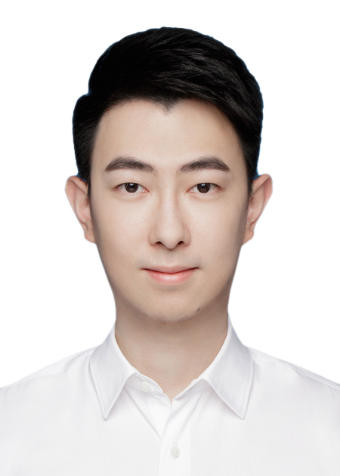
个 人 简 介
姓名: 马晨琳
出生日期: 1991.1.8
联系方式: chenlin.ma@szu.edu.cn
微信号: a970116 / 13686876766
个人主页: http://csse.szu.edu.cn/cn/people?149441
职务: 计软学院高性能计算研究所-助理教授
办公地点: 理工楼L6-506
学习经历:
2006 – 2009 深圳市翠园中学
2009 – 2014 香港理工大学 电子计算与管理学双学位
2015 – 2019 香港理工大学 计算机博士学位
工作经历:
2020 – 2021 深圳技术大学 大数据与互联网学院
2021 – 至今 深圳大学 计算机与软件学院
2

Slide 3

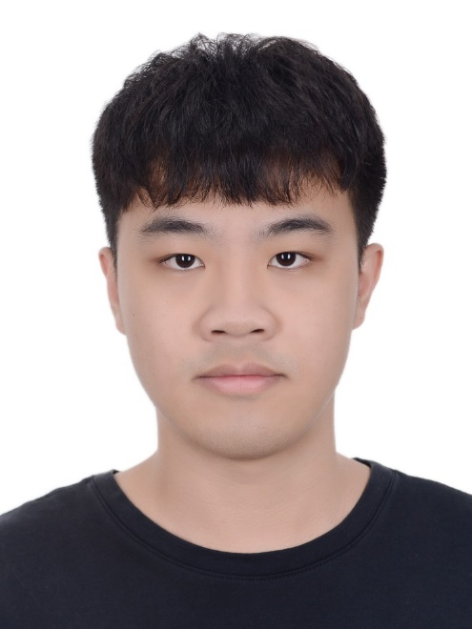
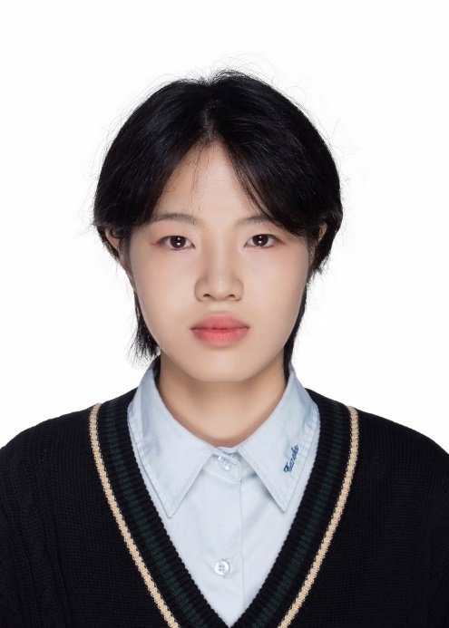
助 教 天 团
姓名: 周卓铠
微信号: JeremyK17
办公地点: 理工楼L6-506
姓名: 王颖萍
微信号: stayhungry_n_foolish
办公地点: 理工楼L6-506
3

Slide 4
计算机系统（二）
主讲教师介绍
课程介绍
注意事项

Slide 5
课程介绍
课程名称： 计算机系统（二）
主选班级： 计软所有专业二年级
课程类型： 专业必修（专业核心课）
基础课
专业基础课
专业课

Slide 6
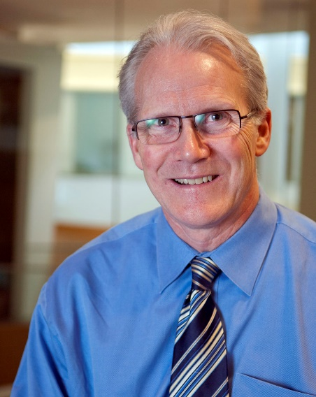
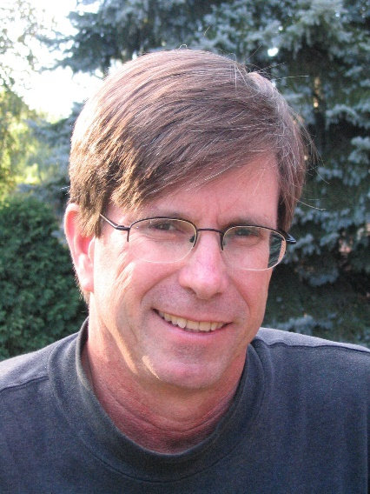
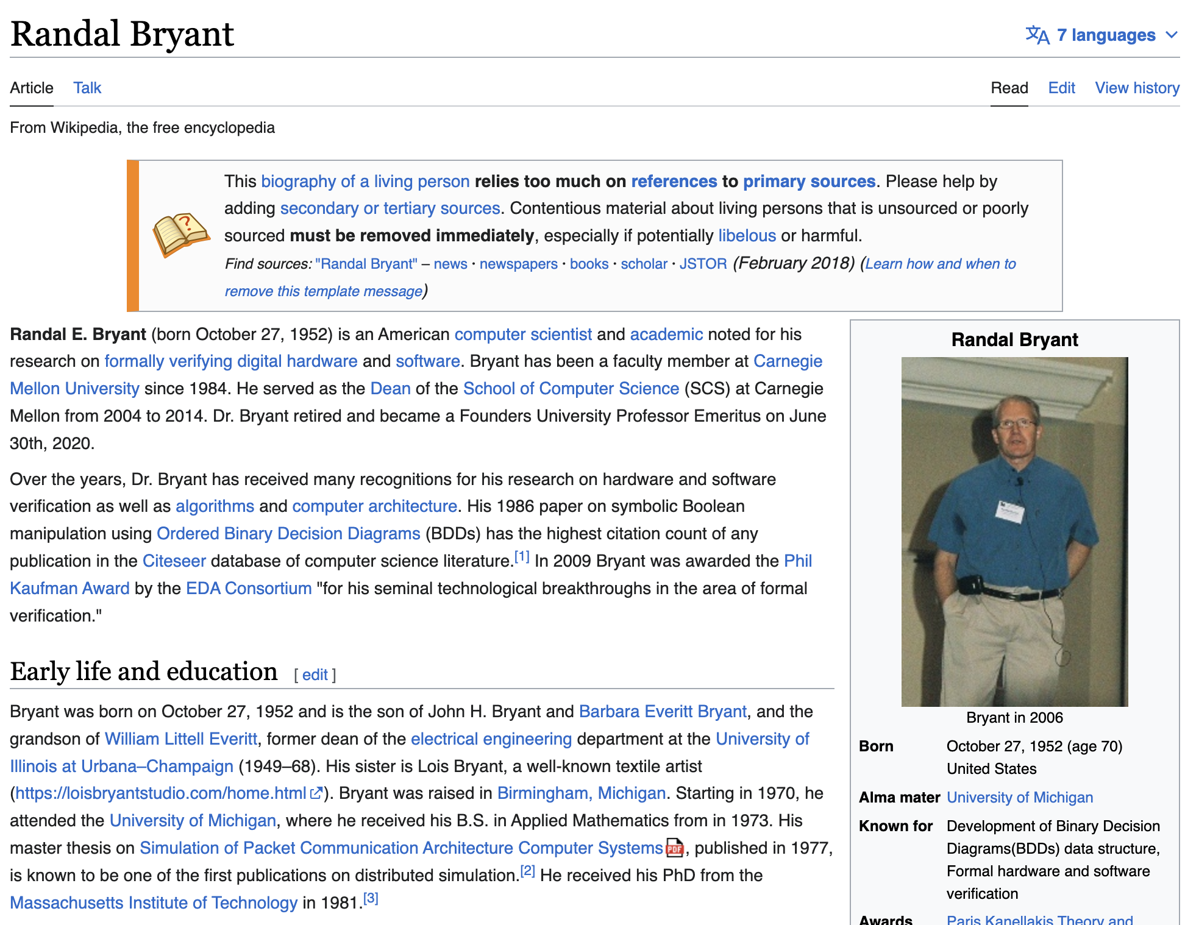
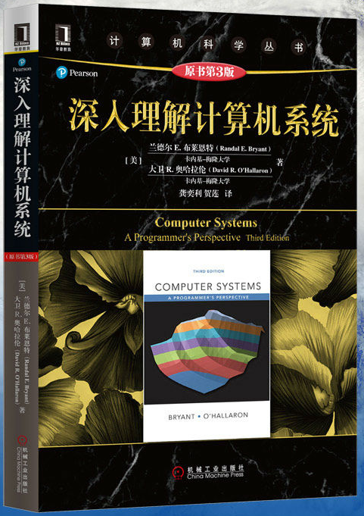
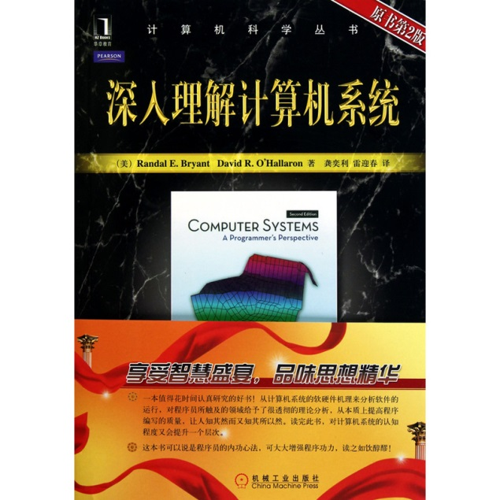
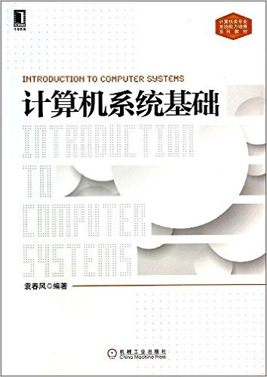
教材
主讲教材：(美) Randal E. Bryant，David R.O Hallaren 著,
龚奕利，贺莲译，深入理解计算机系统
（原书第3版），机械工业出版社，2016.
参考书：袁春风，计算机系统基础（第1版），
机械工业出版社，2014年7月
Notes:
有电子版
1.ComputerSystem: A programer perspective
翻译过来就是程序员视角下的计算机系统。因此这本书的受众，一开始就不是面向普通人群。它更是一本计算机科班生，或者希望详细学习了解计算机的人的一本入门读物。
2.这本书是cmu（美国cs四大名校之一）计算机学院的院长的力作，而且基本上cmu计算机最火的课之一。每年都被抢爆。所以非常值得大家学习。
3.除了cmu之外目前国内许多的计算机名校都基于这本书开设了相关课程。比如北大、交大、哈工大等等，都对这门课给予了非常高的地位。哈工大16级课改，直接用这门课取代了计算机组成原理，而且高达5个学分，可见这门课的重要性。
4.所需前导知识：C/C++语言。

Slide 7
上课时间
授课时间：
周二 3-4 节
双周四 1-2 节
实验课时间：
双周四 1- 2节
从第2周开始，共6次实验

Slide 8
实验安排
 | 实验名称 | 实验内容 | 类型
1 | 实验环境配置与使用 | 配置Linux实验环境，掌握Linux下的C编程、GCC编译与链接、GDB调试等方法。 | 验证
2 | 数据表示实验 | 使用有限类型和数量的运算操作实现一组给定功能（位操作、补码运算和浮点数操作）的函数。此实验将加深对数据二进制编码表示的了解。 | 设计
3 | 逆向工程实验 | 从字符串比较、循环、条件/分支、递归调用和栈、指针、链表/指针/结构这六个方面增强对程序的机器级表示、汇编语言、GDB调试器和反汇编等方面原理与技能的掌握。 | 设计
4 | 缓冲区溢出攻击实验 | 对一个可执行程序实施一系列缓冲区溢出攻击，即设法通过造成缓冲区溢出来改变该可执行程序的运行内存映像。本实验的目的是加深对函数调用规则和堆栈结构的理解。 | 设计
5 | Cache实验 | 本实验通过一个Cache模拟器，利用Cache来优化一个矩阵的转置以达到缺失率最小，从而分析cache对程序性能的影响。 | 设计
6 | 性能优化实验 | 本实验旨在让学生掌握测量程序执行时间的方法，并综合利用循环展开、cache友好、替换变量等多种优化手段来对两个函数进行代码优化，从而提升程序执行效率。 | 综合

Slide 9
课程进度安排
总学时：72
讲授学时： 54
实验学时： 18
主要讲授教材的六个章节
第1章： 计算机系统漫游
第7章： 链接
第2章： 信息的表示和处理
（第8章： 异常控制流）
第3章： 程序的机器级表示
（第9章： 虚拟存储器）
第6章： 存储器层次结构
（第10章： 系统级I/O）

Slide 10
考核方式
闭卷考试
考试成绩组成：
总成绩 = 平时成绩*40% + 期末成绩*60%
平时成绩包括：签到、平时作业、实验报告
出勤
珍惜受教育的机会
掌握知识和技能比取得分数更重要
最快捷地掌握知识的途径仍然是上课听讲

Slide 11
答疑
答疑时间
上课前
下课后
OR 提前预约
答疑注意事项
问题是什么？
你的解决方案是什么？

